Slide 1
HỌC PHẦN CSD203 — DATA STRUCTURES & ALGORITHMS
Khảo sát thực nghiệm các thuật toán nén không mất mát
và tokenizer Byte Pair Encoding của mô hình ngôn ngữ lớn
Empirical Evaluation of Lossless Compression (RLE, Huffman, LZW) and Byte-level BPE Tokenizer for LLMs
NHÓM 4 — LỚP AI21B · HỌC KỲ FA26 · ĐỀ TÀI 4
Trần Châu Hoàng Nam [QE210145]
Trưởng nhóm · Kiến trúc & Pipeline BPE
Nguyễn Trí Viễn [QE210041]
Nghiên cứu RQ1 & Thực nghiệm Codec
Phạm Minh Tiến [QE210079]
Nghiên cứu RQ2 & Phân tích Hoán vị
Hoàng Đức Khánh [SE180114]
Nghiên cứu RQ3 & Tối ưu thuật toán Heap
Trương Đình Tân [QE210065]
Kiểm thử hệ thống & Hardening Decoder
Dương Quốc Thịnh [QE210121]
Trực quan hóa dữ liệu & Soạn thảo báo cáo

Slide 2
TỔNG QUAN
Lộ trình báo cáo & 3 Điểm nhấn định lượng cốt lõi
Khảo sát thực nghiệm nén dữ liệu & Tokenizer BPE trên văn bản Tiếng Việt - Tiếng Anh
1
Bối cảnh & 3 Câu hỏi Nghiên cứu
Tách bạch Codec độc lập vs Tokenizer chia sẻ từ điển
32.6% & 13.7%
BPE Vượt Trội LZW ở K=3840
Tại ngân sách K cao, BPE huấn luyện cùng ngôn ngữ tạo container nhỏ hơn LZW 32.6% trên Wikipedia Tiếng Việt và 13.7% trên Tiếng Anh (đã tính đủ overhead bảng merge).
2
Nguyên lý Thuật toán & Chuẩn hóa Thực nghiệm
Đặc tả container tự giải mã, cấu trúc dữ liệu & manifest
3
RQ1: Họ dữ liệu & Quy mô nén
Khảo sát RLE, Huffman, LZW từ 256 KiB đến 4096 KiB
3.54× Lạm Phát Token
Thách Thức Tokenizer Xuyên Ngữ
Trên cùng văn bản Tiếng Việt V1, tokenizer học từ Tiếng Anh (E1) sinh ra 795,855 tokens, gấp 3.54 lần tokenizer học từ Tiếng Việt (224,618 tokens) do vỡ vụn ký tự UTF-8.
4
RQ2: Hoán vị byte & Entropy bậc 0
Hiện tượng bất biến Huffman và nghịch lý đóng băng LZW
5
RQ3: BPE Tokenizer, Đa ngữ & Tối ưu Heap
Ma trận Việt–Anh 2x2, lạm phát token và tăng tốc 104x
104.72× Speedup
Tối Ưu Huấn Luyện BPE với Heap
Cấu trúc Incremental Heap kết hợp Lazy Deletion giảm thời gian train BPE trên V1 full 1 MiB từ 78.3 giây (Naive) xuống chỉ còn 0.75 giây (Inc) mà vẫn giữ nguyên 100% thứ tự merge.
6
Kiểm thử 761 Tests, Giới hạn & Đóng góp
Hardening decoder, toàn vẹn SHA-256 và tính trung thực
CSD203 — Data Structures and Algorithms with Python · Đề tài 4: Nén Dữ Liệu & BPE Tokenizer · Nhóm 4 — AI21B
2 / 17

Slide 3
BỐI CẢNH & MỤC TIÊU
Bối cảnh nghiên cứu & 3 Câu hỏi Thực nghiệm (RQ1 - RQ3)
Giao thoa giữa Nén dữ liệu truyền thống và Tiền xử lý văn bản cho Mô hình Ngôn ngữ lớn (LLM)
Sự chuyển dịch từ Nén Không Mất Mát sang Tokenizer Subword trong LLM:
• Nén không mất mát (RLE, Huffman, LZW) tập trung vào tỷ lệ nén tối đa của một tệp độc lập, mang theo toàn bộ siêu dữ liệu giải mã.
• Tokenizer BPE (GPT-2/3, LLaMA) là codec subword chia sẻ từ điển: bên nén và giải nén thỏa thuận trước bảng merge, tối ưu hóa số lượng token và mở rộng vốn từ vựng mở.
RQ1: Họ dữ liệu & Quy mô nén
RQ2: Hoán vị byte & Entropy bậc 0
RQ3: BPE: Codec, Tokenizer & Heap
Khảo sát hiệu quả của RLE, Huffman chính tắc và LZW 12-bit.
Quy mô từ 256 KiB đến 4096 KiB trên 4 họ dữ liệu:
— C1: Run dài hình học (geometric runs, mean 32B).
— C2: Từ vựng lặp theo phân bố Zipf (s=1, 1000 từ).
— C3: Byte ngẫu nhiên phân bố đều (cực đại entropy).
— V1: Wikipedia tiếng Việt thực tế.
Đánh giá: Tỷ lệ nén, thông lượng (KiB/s) và đỉnh RAM.
Kiểm chứng tác động của thứ tự byte khi giữ nguyên histogram.
Dữ liệu: Canterbury (alice29, kennedy) & Wiki V1.
3 Trạng thái hoán vị:
— Original: Thứ tự văn bản tự nhiên ban đầu.
— Runs: Counting sort theo byte để gom run tối đa.
— Shuffled: Xáo trộn ngẫu nhiên Fisher–Yates (3 seeds).
Khảo sát tính bất biến của Huffman và hiện tượng bão hòa/đóng băng từ điển của LZW.
So sánh BPE với LZW ở cả hai vai trò: Codec tự chứa và Tokenizer chỉ payload.
Thử thách xuyên ngữ (Cross-lingual): Đánh giá ma trận 2x2 Train V1/E1 → Test V1/E1.
Tối ưu thuật toán huấn luyện BPE:
— Naive: Quét lại toàn bộ đoạn duy nhất mỗi vòng.
— No-heap: Cập nhật cục bộ qua linked-list & inverted index.
— Incremental Heap: Lazy deletion, đạt speedup >100x.
CSD203 — Data Structures and Algorithms with Python · Đề tài 4: Nén Dữ Liệu & BPE Tokenizer · Nhóm 4 — AI21B
3 / 17

Slide 4
CƠ SỞ LÝ THUYẾT
Nguyên lý 4 Thuật toán & Bản chất Dạng Dư thừa Khai thác
So sánh RLE, Huffman Chính tắc, LZW 12-bit và Tokenizer Byte Pair Encoding (BPE)
RLE
Dư thừa lặp liên tiếp
Canonical Huffman
Dư thừa tần suất bậc 0
LZW
Dư thừa chuỗi con tuần tự
Byte-level BPE
Dư thừa cặp ký hiệu lặp
Run-Length Encoding
Huffman Chính Tắc (2-pass)
Lempel-Ziv-Welch 12-bit
Byte Pair Encoding
Nguyên lý: Gom các byte giống nhau xuất hiện liên tiếp thành cặp (count, byte).
Quy cách cài đặt: count từ 1 đến 255 (1 byte); run dài hơn 255 được chia nhỏ thành nhiều khối.
Ưu điểm: Tốc độ nén/giải nén cực cao (O(N)), không cần bảng mã phụ trợ.
Nhược điểm: Làm phình dữ liệu lên gấp đôi (2x) nếu văn bản không có byte lặp liên tiếp.
Nguyên lý: Mã hóa tiền tố biến thiên độ dài (VLC) dựa trên tần suất xuất hiện của từng byte.
Hai lượt duyệt (2-pass): Lượt 1 đếm tần suất dựng cây; Lượt 2 ghi bảng độ dài mã và bitstream.
Chính tắc (Canonical): Chỉ lưu 256 độ dài mã (code lengths), tái dựng mã theo thứ tự từ điển.
Giới hạn: Bị chặn dưới bởi entropy bậc 0 H₀; không khai thác được quan hệ giữa các ký tự kế tiếp.
Nguyên lý: Học từ điển chuỗi con trong quá trình nén theo luồng một lượt (single-pass).
Quy cách: Từ điển 4096 mã cố định 12-bit (0-255 là byte gốc, 256-4095 cho chuỗi mới).
Đóng băng từ điển: Khi đủ 4096 mã, từ điển ngừng học để duy trì đồng bộ bên giải nén.
Đặc tính: Khai thác ngữ cảnh chuỗi dài; có thể vượt qua mốc entropy H₀/8 của Huffman.
Nguyên lý: Khởi tạo vốn từ 256 byte UTF-8; lặp lại việc tìm và gộp cặp token xuất hiện nhiều nhất.
Ranh giới từ: Phân đoạn bằng regex ` ?[^\s]+|\s+`, không gộp cặp qua ranh giới từ/khoảng trắng.
Hai vai trò: Là codec nén hoàn chỉnh (khi lưu kèm bảng merge) hoặc tokenizer LLM (chia sẻ bảng).
Ứng dụng: Xử lý từ vựng mở (open vocabulary), giải quyết từ hiếm và là cốt lõi của GPT, LLaMA.
CSD203 — Data Structures and Algorithms with Python · Đề tài 4: Nén Dữ Liệu & BPE Tokenizer · Nhóm 4 — AI21B
4 / 17

Slide 5
PHƯƠNG PHÁP NGHIÊN CỨU
Quy cách Container Nhị phân Tự giải mã & Pipeline Đo lường
Thiết kế chuẩn hóa đảm bảo tính độc lập, an toàn và tái lập 100% kết quả
Quy cách Container Nhị phân Tự giải mã
Thiết kế Thực nghiệm & Quy trình Đo lường
1. Phần đầu chuẩn hóa (Header)
Mọi container bắt đầu bằng Magic 4 byte ('RLE1', 'HUF1', 'LZW1', 'BPE1') cùng độ dài tệp gốc 8 byte (uint64 big-endian).
2. RLE Container
Payload gồm các cặp (count, byte). Count từ 1-255. Tổng dung lượng = 12 + 2 × n_runs byte.
3. Canonical Huffman Container
Lưu 256 byte bảng độ dài mã (code lengths). Bitstream đóng gói MSB-first, đệm 0 ở byte cuối cùng. Tổng dung lượng = 12 + 256 + ceil(total_bits / 8).
4. LZW 12-bit Container
Từ điển 4096 mục. Chuỗi mã 12-bit đóng gói 3 byte cho mỗi 2 mã (MSB-first). Đệm 0 ở nibble cuối. Dung lượng = 12 + ceil(12 × n_codes / 8).
5. BPE Container Độc Lập
Magic 'BPE1' (4B) + orig_len (8B) + n_merges m (2B) + m mục merge (3m B: 2B first + 1B second) + n_tokens T (8B) + payload mã 12-bit (ceil(12T/8) B). Tổng = 22 + 3m + ceil(12T/8) byte.
1. Bộ Ngữ liệu Thí nghiệm
• Tổng hợp: C1 (Run lặp ~32B), C2 (Zipf 1000 từ), C3 (Uniform random). 3 seeds ở 256, 512, 1024, 2048, 4096 KiB.
• Thực tế: Canterbury (alice29, kennedy) và Wikipedia Việt–Anh (V1, E1) chuẩn hóa NFC, UTF-8. Train 1 MiB, Test 1 MiB.
2. Chỉ số Đánh giá (Metrics)
• Tỷ lệ nén Codec: comp_bytes / orig_bytes (càng nhỏ càng tốt).
• Tỷ lệ BPE Token-only: ceil(12T/8) / orig_bytes.
• Mật độ Token: byte/token = orig_bytes / T.
• Thông lượng: (orig_bytes / 1024) / time_sec (KiB/s).
3. Quy trình Đo lường Nghiêm ngặt
• Thời gian nén/giải nén: Lấy trung vị 3 lượt đo `time.perf_counter`.
• Bộ nhớ: Đo trong tiến trình riêng qua `tracemalloc`, theo dõi đỉnh cấp phát heap Python (Peak Memory KiB).
• Đối chiếu Toàn vẹn: 100% đối chiếu SHA-256 sau khi giải nén.
4. Môi trường Phần cứng
Intel Core i7-13650HX, 24 GB RAM, Windows 11, Python 3.13.2. Toàn bộ mã nguồn và dữ liệu kiểm chứng độc lập.
CSD203 — Data Structures and Algorithms with Python · Đề tài 4: Nén Dữ Liệu & BPE Tokenizer · Nhóm 4 — AI21B
5 / 17

Slide 6
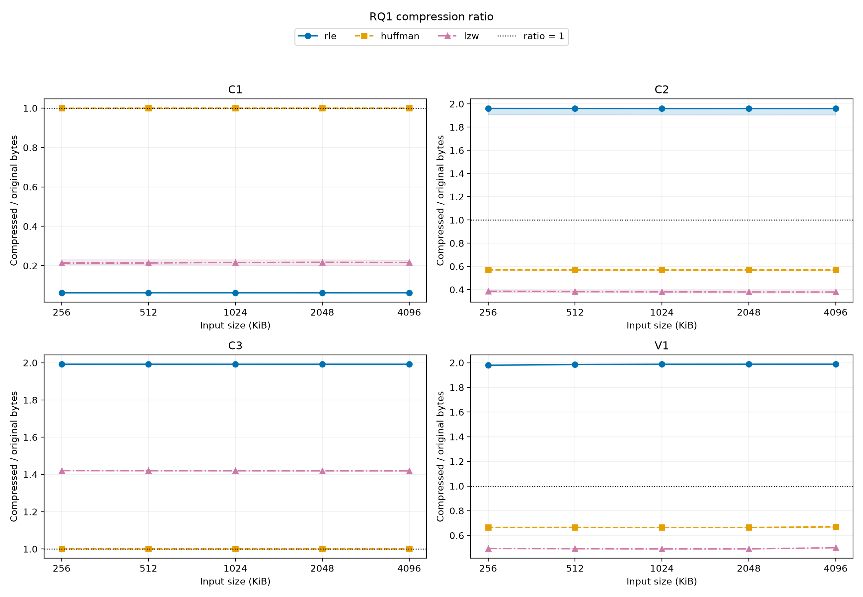
KẾT QUẢ RQ1
Ảnh hưởng của Họ Dữ liệu & Quy mô lên Tỷ lệ Nén
Khảo sát RLE, Canonical Huffman và LZW trên 4 họ dữ liệu ở quy mô 256 KiB đến 4096 KiB
Bảng I: Tỷ lệ nén tại 4096 KiB danh nghĩa
Họ dữ liệu | Đặc tính | RLE | Huffman | LZW
C1 | Run lặp hình học (~32B) | 0.062526 | 1.000064 | 0.216611
C2 | Zipfian 1000 từ (s=1) | 1.960098 | 0.569210 | 0.379549
C3 | Uniform random byte | 1.992249 | 1.000064 | 1.419488
V1 | Wikipedia tiếng Việt | 1.988627 | 0.669362 | 0.500129
• C1 (Run dài): RLE vô địch tuyệt đối (0.0625):
Nén giảm dung lượng tới 93.7% nhờ khai thác trực tiếp byte lặp liên tiếp. Huffman thất bại hoàn toàn (~1.000) do phân bố histogram byte gần đều.
• C2 (Zipfian): LZW đạt hiệu quả cao nhất (0.3795):
Sự lặp lại của các từ vựng giúp LZW nhanh chóng xây dựng chuỗi từ điển phong phú. Huffman đạt 0.5692. RLE làm phình file lên gần gấp đôi (1.96x).
• C3 (Ngẫu nhiên đều): Minh chứng 'No Free Lunch':
Cực đại entropy khiến không codec nào nén được; overhead header và bit padding làm kích thước file phình to (LZW phình 41.9%, RLE phình 99.2%).
• V1 (Văn bản Tiếng Việt): LZW vượt trội Huffman:
LZW đạt tỷ lệ 0.5001 so với Huffman 0.6694, khẳng định ưu thế của việc khai thác cụm từ con (higher-order context) so với tần suất ký tự đơn lẻ.
Hình 1: Tỷ lệ nén qua 5 kích thước (256 - 4096 KiB). Tăng kích thước giảm tỷ trọng header nhưng không tự tạo cấu trúc dễ nén.
CSD203 — Data Structures and Algorithms with Python · Đề tài 4: Nén Dữ Liệu & BPE Tokenizer · Nhóm 4 — AI21B
6 / 17

Slide 7
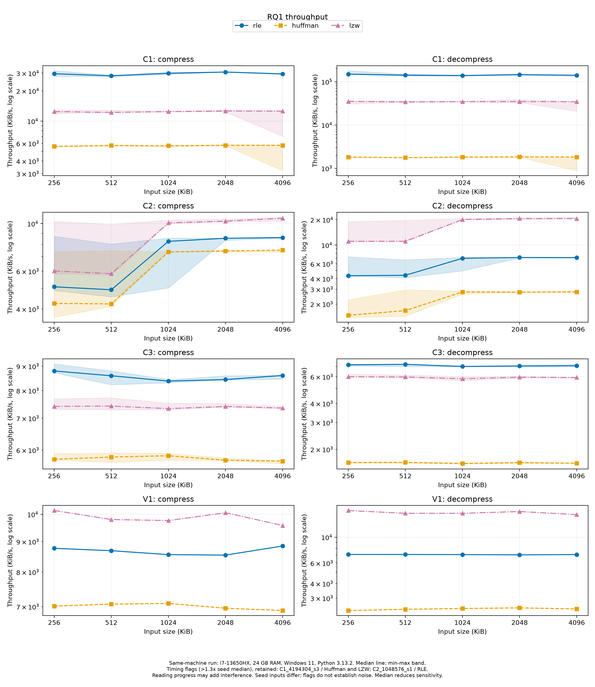
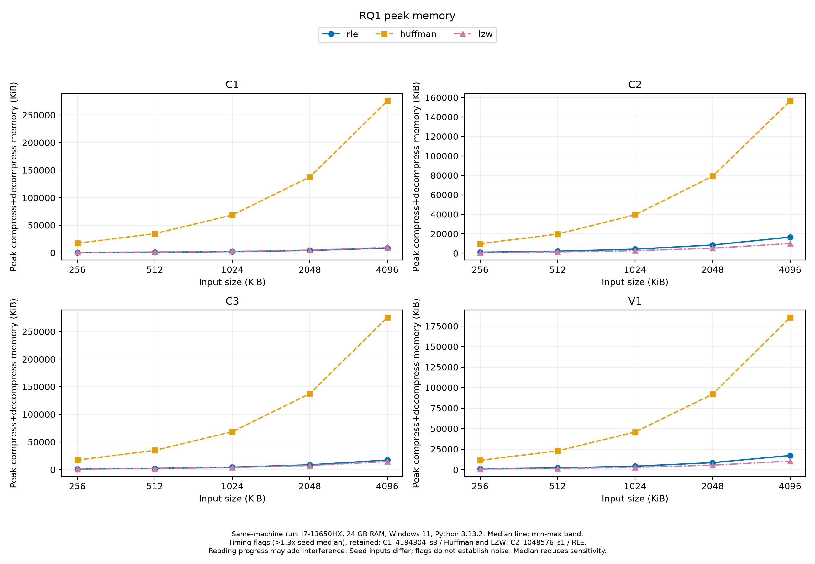
KẾT QUẢ RQ1
Đánh giá Thông lượng (KiB/s) & Chi phí Bộ nhớ Đỉnh
Phân tích tốc độ xử lý và nguyên nhân gây đột biến bộ nhớ trong quá trình thực thi
Bảng II: Thông lượng & Bộ nhớ đỉnh tại 4096 KiB (Trung vị seed)
Họ | Codec | Nén (KiB/s) | Giải nén (KiB/s) | Đỉnh RAM (KiB)
C1 | rle | 29,495.6 | 140,597.5 | 8,629.3
C1 | huffman | 5,724.7 | 1,811.2 | 275,579.5
C1 | lzw | 12,541.4 | 34,385.2 | 9,570.1
C2 | rle | 8,602.6 | 7,093.1 | 16,628.0
C2 | huffman | 7,521.5 | 2,783.3 | 156,365.0
C2 | lzw | 10,588.9 | 20,581.5 | 10,070.7
V1 | rle | 8,845.6 | 7,089.0 | 17,250.9
V1 | huffman | 6,892.0 | 2,420.7 | 185,566.6
V1 | lzw | 9,577.2 | 15,614.5 | 10,426.7
• RLE — Đỉnh cao tốc độ giải nén C1:
Đạt tới 140,597 KiB/s (~140 MB/s), vượt xa mọi codec nhờ vòng lặp nhân bản byte trực tiếp. Bộ nhớ duy trì mức tối thiểu (~8-17 MB).
• LZW — Cân bằng xuất sắc giữa Nén và Giải nén:
Thông lượng giải nén nhanh gấp 1.6 - 2.7 lần nén (15 - 34 MB/s). Bộ nhớ kiểm soát chặt chẽ quanh 9.5 - 14.5 MB nhờ từ điển giới hạn 4096 mục.
• Huffman — Điểm nghẽn bộ nhớ do Cài đặt Python:
Đỉnh RAM vọt lên 275 MB! Nguyên nhân: Việc ghép chuỗi bit trung gian (`0` và `1`) trong Python tạo ra hàng triệu đối tượng chuỗi, tiêu tốn bộ nhớ gấp 67 lần kích thước tệp gốc.
CSD203 — Data Structures and Algorithms with Python · Đề tài 4: Nén Dữ Liệu & BPE Tokenizer · Nhóm 4 — AI21B
7 / 17

Slide 8
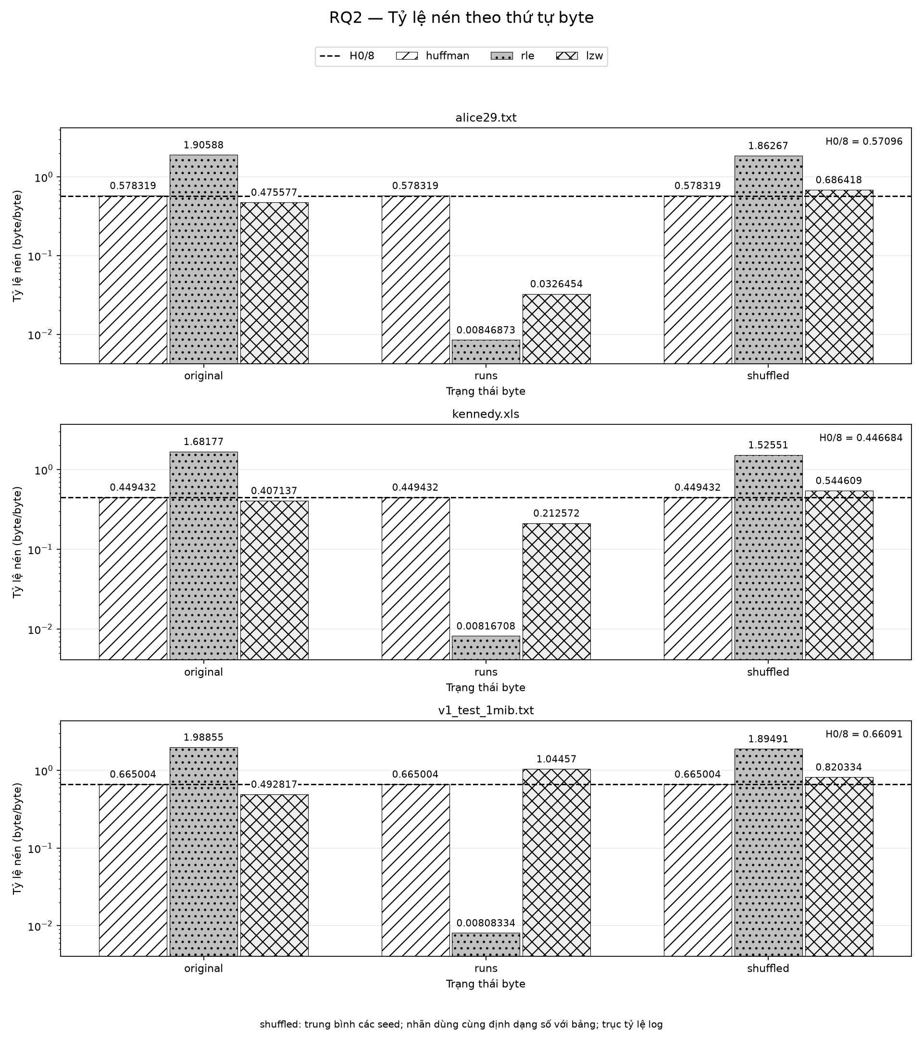
KẾT QUẢ RQ2
Giữ nguyên Histogram, Đổi Thứ tự: Tác động của Hoán vị Byte
Khảo sát tính bất biến của Huffman và độ nhạy ngữ cảnh của RLE & LZW trên Canterbury & Wikipedia
Bảng III: Tỷ lệ nén và Entropy H₀/8 theo 3 trạng thái hoán vị
Tệp | Trạng thái | H₀/8 | RLE | Huffman | LZW
alice29.txt | original | 0.570960 | 1.905880 | 0.578319 | 0.475577
alice29.txt | runs | 0.570960 | 0.008469 | 0.578319 | 0.032645
alice29.txt | shuffled | 0.570960 | 1.862670 | 0.578319 | 0.686418
kennedy.xls | original | 0.446684 | 1.681770 | 0.449432 | 0.407137
kennedy.xls | runs | 0.446684 | 0.008167 | 0.449432 | 0.212572
kennedy.xls | shuffled | 0.446684 | 1.525510 | 0.449432 | 0.544609
v1_test_1mib | original | 0.660910 | 1.988550 | 0.665004 | 0.492817
v1_test_1mib | runs | 0.660910 | 0.008083 | 0.665004 | 1.044570
v1_test_1mib | shuffled | 0.660910 | 1.894910 | 0.665004 | 0.820334
• Huffman — Bất biến tuyệt đối qua hoán vị:
Tỷ lệ nén và kích thước nén byte giữ nguyên 100% qua mọi trạng thái hoán vị. Lý do: Bảng đếm tần suất byte không thay đổi, cây Huffman và độ dài mã chính tắc hoàn toàn cố định.
• RLE — Cực kỳ nhạy cảm với việc gom cụm:
Khi gom nhóm bằng counting sort (runs), RLE giảm dung lượng tới 99.2% (tỷ lệ ~0.008). Khi xáo trộn (shuffled), các run bị phá vỡ hoàn toàn khiến file phình to gần 2x.
• LZW — Suy giảm rõ rệt khi xáo trộn thứ tự:
Việc xáo trộn phá hủy quan hệ chuỗi con tự nhiên, khiến tỷ lệ LZW tăng mạnh từ 0.47 lên 0.68 trên alice29 và 0.49 lên 0.82 trên V1.
Hình 4: Ảnh hưởng của thứ tự byte. Lưu ý cột LZW V1-runs (màu đỏ) bị phình to bất thường.
CSD203 — Data Structures and Algorithms with Python · Đề tài 4: Nén Dữ Liệu & BPE Tokenizer · Nhóm 4 — AI21B
8 / 17

Slide 9
KẾT QUẢ RQ2 CHUYÊN SÂU
Giải mã Ngoại lệ V1-runs: Hiện tượng Đóng băng Từ điển LZW
Tại sao dữ liệu sau khi gom run tối đa lại khiến LZW bị phình to (>1.0)?
Cơ chế Đóng Băng Từ Điển (Frozen Dictionary)
Ý nghĩa Lý thuyết Thông tin & Cận Dưới Nén
1. Hiện tượng nghịch lý tại V1-runs
Trên v1_test_1mib đã counting sort (runs), tỷ lệ LZW là 1.044570 (> 1) — kích thước tệp nén lớn hơn cả tệp gốc! Trong khi trên alice29-runs, LZW nén siêu tốt (0.0326).
2. Truy vết Log luồng dữ liệu (Mechanism Checker)
• File V1 có kích thước lớn (1 MiB) với các run byte cực kỳ dài.
• Từ điển 12-bit (4096 entries) bị lấp đầy hoàn toàn ngay tại byte thứ 319,103 (chỉ mới ~30.4% tệp đầu vào)!
• Tại thời điểm này, toàn bộ 4096 mã đều bị chiếm bởi các tiền tố run lặp đơn điệu ban đầu.
3. Hậu quả của chính sách đóng băng (Freeze Policy)
• Ở 70% dữ liệu còn lại, từ điển bị 'đóng băng', không thể học thêm bất kỳ chuỗi con mới nào.
• Khi gặp các ký tự và run byte mới ở phần sau, LZW không tìm thấy mã ghép phù hợp, buộc phải phát từng byte đơn lẻ dưới dạng mã 12-bit.
• Hệ quả: Mỗi byte đơn 8-bit bị phình thành mã 12-bit (tăng 50% dung lượng)!
4. Đối chiếu với alice29-runs
alice29 chỉ có 152 KiB, từ điển không bị lấp đầy nên LZW liên tục sinh các mã chuỗi dài thành công.
1. Bản chất của Entropy bậc 0 (Zero-order Entropy H₀)
H₀ = −Σ pᵢ log₂ pᵢ chỉ mô tả phân bố xác suất biên của từng byte riêng lẻ, hoàn toàn bỏ qua thứ tự sắp xếp và tương quan chuỗi. Do đó H₀/8 là bất biến trước mọi phép hoán vị.
2. H₀/8 không phải là Cận dưới Tuyệt đối cho mọi Codec
• Đối với codec độc lập ngữ cảnh (như Huffman), H₀/8 là cận dưới lý thuyết.
• Nhưng đối với codec khai thác ngữ cảnh chuỗi (như LZW), tỷ lệ nén có thể thấp hơn H₀/8 rất nhiều trên văn bản tự nhiên (alice29: LZW 0.475 < H₀/8 0.571; V1: LZW 0.492 < H₀/8 0.661).
3. Bài học thiết kế thuật toán cho LZW
Cơ chế đóng băng cố định (freeze) có điểm yếu chí mạng khi phân bố dữ liệu thay đổi đột ngột giữa chừng. Trong thực tế, các biến thể LZW hiện đại (như trong Unix compress hay GIF) sử dụng cơ chế xóa từ điển (clear code) hoặc LRU eviction khi hiệu suất nén bắt đầu suy giảm.
CSD203 — Data Structures and Algorithms with Python · Đề tài 4: Nén Dữ Liệu & BPE Tokenizer · Nhóm 4 — AI21B
9 / 17

Slide 10
KẾT QUẢ RQ3.A
BPE: Codec Độc Lập vs Tokenizer Chia Sẻ Từ Điển
Đối chiếu BPE với Baseline LZW ở các mức ngân sách K = 256, 1024, 3840 merges
32.6% Nén Tốt Hơn
BPE Vượt LZW trên Tiếng Việt (V1)
Tại K=3840, BPE V1→V1 đạt tỷ lệ 0.3323 so với LZW 0.4928 (nhỏ hơn 32.6% đã tính cả overhead bảng merge).
13.7% Nén Tốt Hơn
BPE Vượt LZW trên Tiếng Anh (E1)
Tại K=3840, BPE E1→E1 đạt tỷ lệ 0.4645 so với LZW 0.5380 (nhỏ hơn 13.7% đã tính cả overhead).
11,542 Bytes
Chi Phí Overhead Bảng Merge
Overhead = 22 + 3m byte. Tại m=3840, bảng merge chiếm 11.5 KiB. Khi tệp đủ lớn (1 MiB), overhead chỉ chiếm ~1.1%.
Bảng IV: So sánh Tỷ lệ nén BPE Codec (có header), Token-only (chỉ payload) và Baseline LZW trên cùng tập test 1 MiB
K merges | Train → Test | BPE Codec (Toàn bộ container) | BPE Token-only (Chỉ mã 12-bit) | LZW Baseline (Cùng test) | Đánh giá
256 | V1 → V1 | 0.605747 | 0.604994 | 0.492817 | LZW tốt hơn (BPE chưa đủ merge)
256 | V1 → E1 | 1.257490 | 1.256730 | 0.538014 | Chéo ngữ liệu: BPE phình to
256 | E1 → V1 | 1.219690 | 1.218940 | 0.492817 | Chéo ngữ liệu: BPE phình to
256 | E1 → E1 | 0.747497 | 0.746743 | 0.538014 | LZW tốt hơn
1024 | V1 → V1 | 0.409581 | 0.406631 | 0.492817 | BPE vượt LZW (+16.9%)
1024 | E1 → E1 | 0.581138 | 0.578187 | 0.538014 | BPE xấp xỉ LZW
3840 | V1 → V1 | 0.332326 | 0.321319 | 0.492817 | BPE THẮNG ÁP ĐẢO (Nhỏ hơn 32.6%)
3840 | V1 → E1 | 0.775084 | 0.764076 | 0.538014 | Chéo ngữ liệu kém LZW
3840 | E1 → V1 | 1.149490 | 1.138480 | 0.492817 | Phình to: E1 không có merge tiếng Việt
3840 | E1 → E1 | 0.464467 | 0.453460 | 0.538014 | BPE THẮNG ÁP ĐẢO (Nhỏ hơn 13.7%)
CSD203 — Data Structures and Algorithms with Python · Đề tài 4: Nén Dữ Liệu & BPE Tokenizer · Nhóm 4 — AI21B
10 / 17

Slide 11
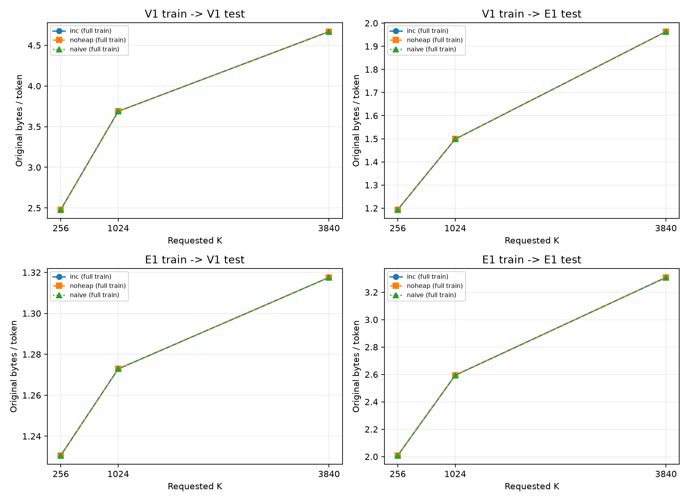
KẾT QUẢ RQ3.B
Ma trận Tokenizer Việt–Anh 2×2 & Hiện tượng Vỡ vụn Token
Tác động nghiêm trọng của việc dùng sai lệch ngôn ngữ huấn luyện tokenizer đến số lượng token
Bảng V: Ma trận 2×2 tại K=3840 (Byte/token / Số token trên test 1 MiB)
Train Corpus | Test Tiếng Việt (V1) | Test Tiếng Anh (E1)
Train V1 (Wiki Tiếng Việt) | 4.66826 / 224,618 | 1.96315 / 534,128
Train E1 (Wiki Tiếng Anh) | 1.31755 / 795,855 | 3.30790 / 316,991
• Lạm phát Token Tiếng Việt lên tới 3.54 lần (354%):
Trên cùng văn bản test V1, tokenizer học từ tiếng Anh (E1) sinh ra 795,855 tokens, gấp 3.54 lần so với tokenizer học từ tiếng Việt (224,618 tokens)! Mật độ nén sụt giảm thê thảm từ 4.67 bytes/token xuống chỉ còn 1.32 bytes/token.
• Cơ chế Vỡ vụn Token (Token Fragmentation):
Tiếng Việt UTF-8 sử dụng từ 2 đến 3 bytes cho mỗi ký tự có dấu (ví dụ: 'ế', 'ặ', 'đ'). Bảng merge học từ tiếng Anh không có quy tắc gộp các byte tiếng Việt này, buộc tokenizer phải phát ra từng byte đơn lẻ.
• Hệ quả nghiêm trọng trong Mô hình Ngôn ngữ lớn (LLM):
• Chi phí gọi API: Người dùng tiếng Việt phải trả tiền gấp 3.5 lần cho cùng một đoạn văn bản.
• Giới hạn Context Window: Cửa sổ ngữ cảnh bị chiếm dụng gấp 3.5 lần, làm giảm khả năng xử lý tài liệu dài.
• Tốc độ sinh: Tốc độ suy luận (inference latency) bị chậm lại rõ rệt.
• Cảnh báo phương pháp luận:
Không thể vội kết luận tiếng Việt luôn tốn token hơn tiếng Anh cho cùng nội dung vì hai tập Wikipedia V1 và E1 không phải là ngữ liệu song song (non-parallel corpus).
Hình 5: Byte/token qua 3 mức K. Chú ý đường E1→V1 nằm bẹp ở đáy (~1.3 B/token).
CSD203 — Data Structures and Algorithms with Python · Đề tài 4: Nén Dữ Liệu & BPE Tokenizer · Nhóm 4 — AI21B
11 / 17

Slide 12
KẾT QUẢ RQ3.C
Tối ưu hóa Thuật toán Huấn luyện BPE: Đột phá Cấu trúc Dữ liệu
So sánh 3 biến thể: Naive (quét lại), No-heap (cập nhật cục bộ) và Incremental Heap (lazy deletion)
Naive Trainer
Độ phức tạp: O(N + K · U)
No-Heap Trainer
Độ phức tạp: O(N + K · Pₜ)
Incremental Heap (Inc)
Độ phức tạp: O(R log H)
Quét lại toàn bộ đoạn duy nhất
Cập nhật cục bộ bằng Linked-List
Cập nhật cục bộ + Heap & Lazy Deletion
• Cách hoạt động: Sau mỗi vòng merge, biến thể Naive duyệt lại toàn bộ danh sách các đoạn duy nhất (unique segments) để đếm lại tần suất mọi cặp ký hiệu.
• Điểm nghẽn thuật toán: Duyệt lặp qua hàng chục nghìn đoạn không hề bị ảnh hưởng bởi cặp vừa merge.
• Bộ nhớ: O(U + Pₜ) — Thấp nhưng lãng phí tài nguyên CPU nghiêm trọng.
• Hậu quả: Thời gian huấn luyện bùng nổ theo cấp số nhân khi tăng K.
• Cách hoạt động: Biểu diễn chuỗi token bằng Doubly Linked List. Duy trì Inverted Index từ cặp (a, b) tới danh sách các vị trí xuất hiện.
• Ưu điểm: Chỉ cập nhật tần suất của các cặp nằm ngay cạnh ranh giới bị thay thế (cập nhật cục bộ).
• Điểm nghẽn: Vẫn phải quét tuyến tính O(Pₜ) trên toàn bộ từ điển cặp hoạt động để tìm cặp có tần suất lớn nhất.
• Kết quả: Nhanh hơn Naive 5 - 15 lần, nhưng vẫn bị chậm ở K lớn.
• Đột phá cấu trúc: Kết hợp cập nhật cục bộ với Min/Max-Heap lưu các phần tử `(-count, a, b)`.
• Kỹ thuật Xóa Lười (Lazy Deletion): Khi tần suất của một cặp thay đổi, không tốn chi phí tìm kiếm trong heap để sửa; thay vào đó, chỉ việc push entry mới vào heap.
• Chọn cực đại: Pop đỉnh heap và kiểm tra xem count có khớp với từ điển tần suất thực tế không; nếu cũ (stale) thì bỏ qua.
• Chi phí chọn max: Giảm ngoạn mục từ O(Pₜ) xuống O(log H).
CSD203 — Data Structures and Algorithms with Python · Đề tài 4: Nén Dữ Liệu & BPE Tokenizer · Nhóm 4 — AI21B
12 / 17

Slide 13
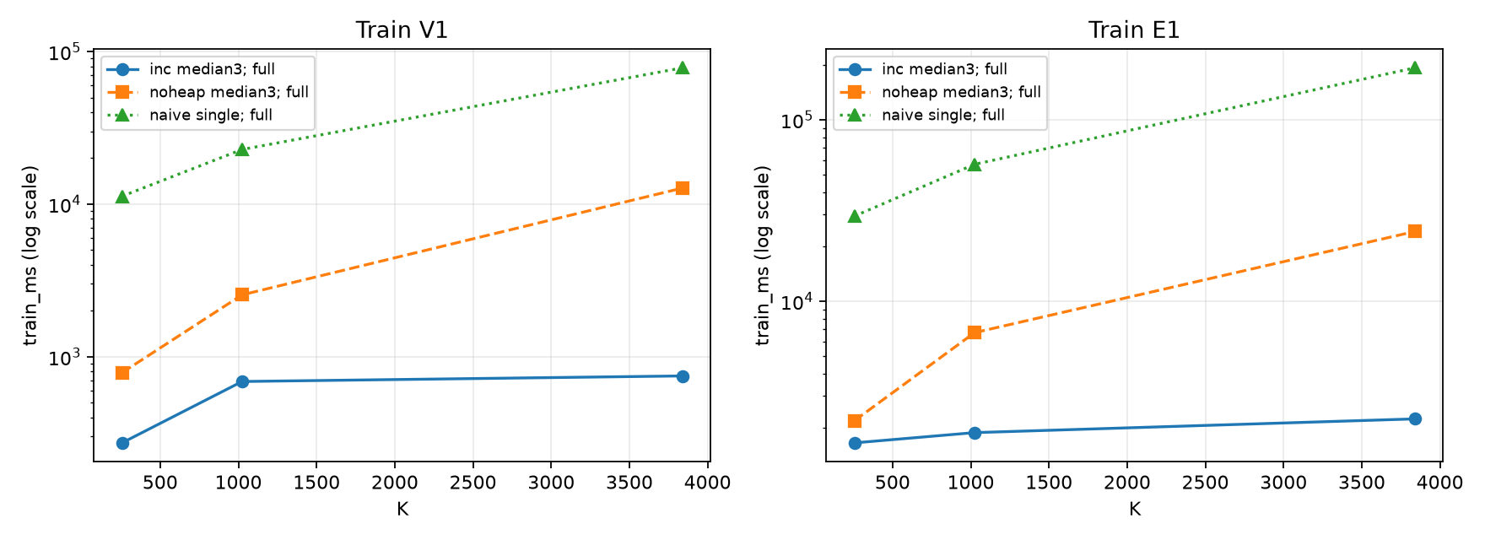
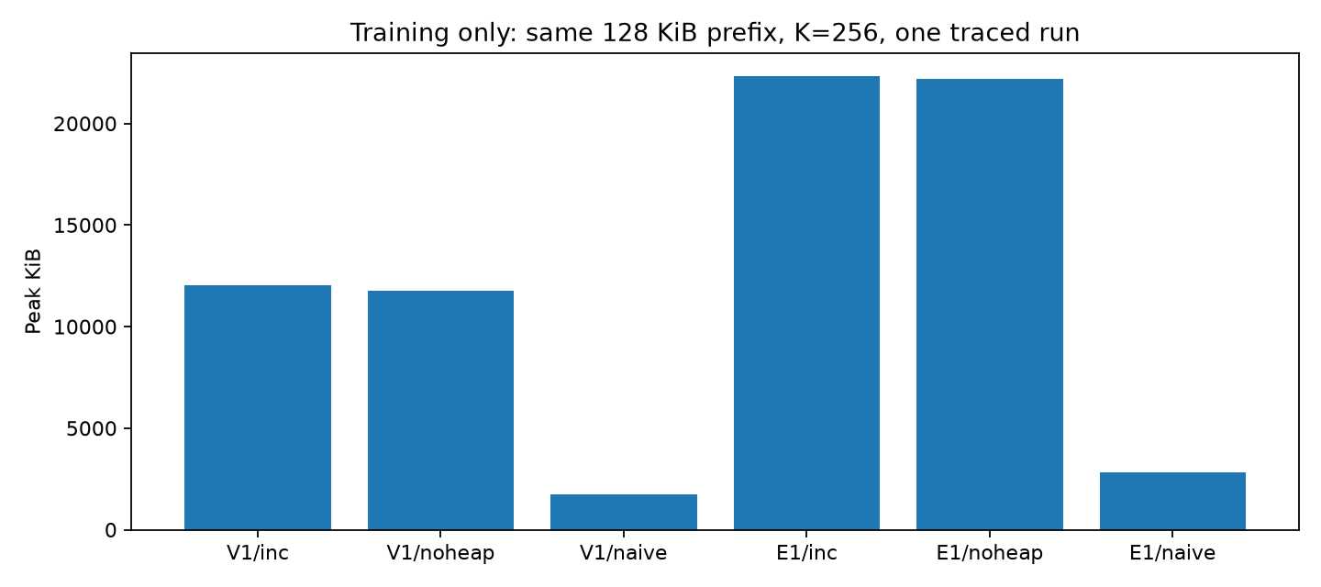
KẾT QUẢ RQ3.C
Thực nghiệm Thời gian Huấn luyện: Tăng tốc Lên tới 104.72×
Đo lường trên Full Corpus 1 MiB đảm bảo tính nhất quán tuyệt đối về danh sách merge
Bảng VI: Thời gian train full 1 MiB (ms) và Tỷ số tăng tốc (Speedup)
Train | K | Naive (ms) | Noheap (ms) | Inc (ms) | Naive / Inc | Noheap / Inc
V1 | 256 | 11,265.3 | 784.8 | 272.1 | 41.40× | 2.88×
V1 | 1024 | 22,819.3 | 2,542.6 | 687.3 | 33.20× | 3.70×
V1 | 3840 | 78,275.2 | 12,748.9 | 747.5 | 104.72× | 17.06×
E1 | 256 | 29,447.5 | 2,195.8 | 1,657.9 | 17.76× | 1.32×
E1 | 1024 | 56,807.8 | 6,712.4 | 1,888.0 | 30.09× | 3.56×
E1 | 3840 | 193,328.0 | 24,234.9 | 2,247.5 | 86.02× | 10.78×
• Kỷ lục tăng tốc 104.72× tại V1 (K=3840):
Thuật toán Naive mất tới 78.3 giây (~1.3 phút), trong khi Incremental Heap hoàn thành chỉ trong 0.75 giây!
• E1 K=3840: Naive mất hơn 3.2 phút (193s) → Inc chỉ 2.25 giây:
Tăng tốc 86.02× giúp tiết kiệm tài nguyên tính toán khổng lồ khi huấn luyện các bộ từ điển subword quy mô lớn.
• Tăng tốc Noheap so với Inc:
Inc nhanh hơn Noheap từ 1.32× đến 17.06×, chứng minh việc thay thế quét tuyến tính O(Pₜ) bằng Heap O(log H) mang lại lợi ích bứt phá ở K lớn.
• Bảo đảm tính chính xác toán học:
Toàn bộ 3 biến thể sinh ra cùng một danh sách merge chính xác 100% trên cùng tập dữ liệu.
CSD203 — Data Structures and Algorithms with Python · Đề tài 4: Nén Dữ Liệu & BPE Tokenizer · Nhóm 4 — AI21B
13 / 17

Slide 14
KIỂM THỬ HỆ THỐNG
Kiểm thử Phần mềm Toàn diện & Gia cố Bộ Giải mã (Hardening)
761 Pytest Passed 100% · Xử lý trường hợp biên cực trị và phát hiện dữ liệu lỗi
761 / 761 Pytest Passed — Toàn diện & Tự động hóa
Gia cố Decoder (Hardening) — Bảo mật & Tính mạnh mẽ
• 100% bộ kiểm thử tự động vượt qua trong 28.26 giây.
• Bao phủ toàn bộ các module: RLE, Huffman, LZW, BPE Trainer (3 biến thể), Codec Container và Analysis Scripts.
• Kiểm thử tính tương đương (Equivalence Oracle): Khẳng định Naive, Noheap và Inc sinh cùng danh sách merge trên mọi tập input.
• LZW Hardening: Kiểm tra và từ chối nghiêm ngặt 15/15 giá trị padding bẩn ở nibble cuối; từ chối mã vượt dải [0, 4095].
• Huffman Hardening: Phát hiện và ném ngoại lệ khi cây mã vượt khả năng biểu diễn (oversubscribed code lengths), payload thừa hoặc bit padding khác 0.
• BPE Hardening: Kiểm tra định dạng bảng merge, ID token ngoài từ điển, khớp kích thước gốc.
Trường hợp Biên Cực trị (Edge Cases) — Độ bền bỉ của Codec
Toàn vẹn Dữ liệu (Integrity) — Đối chiếu Mã băm SHA-256
• Đầu vào rỗng (Empty stream, 0 byte): Trả về container tối thiểu, giải nén ra 0 byte mà không crash.
• Đầu vào 1 byte & 64 KiB cùng 1 byte: Kiểm tra giới hạn co giãn của RLE và cây suy biến của Huffman.
• Chuỗi 256 byte đầy đủ: Kiểm tra phân bố đều tuyệt đối.
• Chuỗi có chu kỳ phức tạp: 'ABABABA' và 'aaabdaaabac' với K=3 kiểm tra cơ chế giải quyết xung đột tần suất (tie-breaking).
• Mọi lượt đo timing và đo memory đều đối chiếu SHA-256 đầy đủ sau khi giải nén.
• Hồi quy bộ nhớ nghiêm ngặt: Nếu chỉ riêng lượt đo tracemalloc bị sai giải nén, pipeline lập tức báo lỗi và dừng toàn bộ hệ thống.
• Tự động giải phóng tài nguyên: Đảm bảo dừng tracemalloc ngay cả khi codec ném ngoại lệ.
CSD203 — Data Structures and Algorithms with Python · Đề tài 4: Nén Dữ Liệu & BPE Tokenizer · Nhóm 4 — AI21B
14 / 17

Slide 15
THẢO LUẬN & GIỚI HẠN
Giới hạn Nghiên cứu & Tính Trung thực Khoa học
Minh bạch về phạm vi thực nghiệm, điều kiện môi trường và các giả định phương pháp luận
1. Ngữ liệu V1/E1 Không Song Song (Non-parallel)
2. Cỡ Mẫu V1 trong RQ1 & Sai số Môi trường
• V1 và E1 được lấy từ các bài viết độc lập trên Wikipedia Tiếng Việt và Tiếng Anh.
• Hệ quả: Khác biệt về số token giữa hai ngôn ngữ phản ánh đồng thời cả cấu trúc ngôn ngữ lẫn chủ đề nội dung của bài viết.
• Kết luận thận trọng: Không thể suy rộng thành khẳng định tiếng Việt luôn tốn token hơn tiếng Anh cho cùng một ngữ nghĩa.
• RQ1 chỉ thu thập 1 mẫu prefix Wikipedia tiếng Việt cho mỗi quy mô kích thước.
• Dải seed của dữ liệu tổng hợp C1-C3 chỉ phản ánh biến thiên giữa các mẫu dữ liệu, không phải khoảng tin cậy của cùng một input.
• Nhiễu tải hệ thống: Một số phép đo thực hiện ở các phiên khác nhau, sai khác tải nền hệ điều hành có thể tạo sai số nhỏ.
3. Huấn luyện Naive Chỉ Đo Một Lượt
4. Chi phí Bộ nhớ của Huffman là do Cài đặt Python
• Do biến thể Naive chạy rất lâu ở K=3840 (lên tới hơn 3 phút), nhóm chỉ đo 1 lượt thay vì lấy trung vị 3 lượt.
• Tính trung thực: Nhóm giữ nguyên số đo thực tế, không nội suy hay 'làm đẹp' dữ liệu để tạo khoảng tin cậy giả.
• Tỷ số tăng tốc (17.76× – 104.72×) là kết quả quan sát thực nghiệm, không phải cam kết phổ quát cho mọi cấu hình.
• Đỉnh cấp phát 275 MB của Huffman là do biểu diễn chuỗi bit trung gian dạng ký tự trong Python (`bitstring`), không phải giới hạn của thuật toán.
• Nếu được cài đặt bằng C hoặc đóng gói bitmask mảng byte trực tiếp, mức tiêu thụ bộ nhớ của Huffman sẽ thấp hơn rất nhiều.
• Bộ nhớ `tracemalloc` chỉ phản ánh heap Python, không đo toàn bộ footprint RAM hệ điều hành.
CSD203 — Data Structures and Algorithms with Python · Đề tài 4: Nén Dữ Liệu & BPE Tokenizer · Nhóm 4 — AI21B
15 / 17

Slide 16
TỔNG KẾT
Kết luận & 3 Đóng góp Cốt lõi của Đề tài
Học phần CSD203 — Data Structures and Algorithms with Python · Đề tài 4
ĐÓNG GÓP 1 — LÝ THUYẾT NÉN & CẤU TRÚC DỮ LIỆU
• Xác nhận thực nghiệm sự phụ thuộc mật thiết giữa bản chất dư thừa và thuật toán nén: RLE tối ưu cho run dài, Huffman bất biến với hoán vị thứ tự, LZW phụ thuộc chuỗi.
• Chứng minh H₀/8 không phải là cận dưới tuyệt đối cho mọi codec; LZW hoàn toàn có thể vượt qua H₀/8 khi dữ liệu có tương quan chuỗi bậc cao.
• Chỉ ra và giải mã hiện tượng đóng băng từ điển (frozen dictionary) khiến LZW bị phình to (>1.0) khi gặp run byte quá sớm trên tệp lớn.
ĐÓNG GÓP 2 — ĐÁNH GIÁ TOKENIZER LLM & ĐA NGỮ
• Tách bạch rõ ràng giữa hai vai trò của BPE: Codec nén độc lập (chịu overhead bảng merge) và Tokenizer chia sẻ từ điển (chỉ tính payload token).
• Chứng minh tại K=3840, BPE cùng ngôn ngữ nén tốt hơn LZW tới 32.6% trên Tiếng Việt và 13.7% trên Tiếng Anh.
• Cảnh báo định lượng hiện tượng lạm phát token gấp 3.54 lần khi áp dụng tokenizer tiếng Anh lên tiếng Việt; nhấn mạnh tầm quan trọng của việc xây dựng tokenizer tiếng Việt bản địa cho LLM.
ĐÓNG GÓP 3 — THIẾT KẾ CẤU TRÚC DỮ LIỆU TỐI ƯU
• Hiện thực thành công biến thể Incremental Heap với kỹ thuật Lazy Deletion, giảm độ phức tạp chọn cực đại từ O(Pₜ) xuống O(log H).
• Đạt tỷ số tăng tốc ngoạn mục lên tới 104.72× so với Naive và 17.06× so với Noheap trên ngữ liệu 1 MiB.
• Bảo đảm 100% tính tương đương toán học về danh sách merge và vượt qua toàn bộ 761/761 ca kiểm thử phần mềm nghiêm ngặt.
CSD203 — Data Structures and Algorithms with Python · Đề tài 4: Nén Dữ Liệu & BPE Tokenizer · Nhóm 4 — AI21B
16 / 17

Slide 17
CẢM ƠN THẦY CÔ VÀ CÁC BẠN ĐÃ LẮNG NGHE!
PHIÊN HỎI & ĐÁP — QUESTIONS & ANSWERS (Q&A)
Học phần CSD203 — Data Structures and Algorithms with Python · Đề tài 4: Nén Dữ Liệu & BPE Tokenizer
Kho Lưu Trữ & Tái Lập
• Mã nguồn đầy đủ: RLE, Huffman, LZW, BPE (3 trainers)
• Kiểm thử: python -m pytest -q (761 passed)
• Báo cáo & Phân tích: python -m rq3.analyze_rq3
Nhóm Thực Hiện — Nhóm 4 (AI21B)
• Trần Châu Hoàng Nam (Trưởng nhóm) — QE210145
• Nguyễn Trí Viễn — QE210041 · Phạm Minh Tiến — QE210079
• Hoàng Đức Khánh — SE180114 · Trương Đình Tân — QE210065 · Dương Quốc Thịnh — QE210121

